Slide 1
Муниципальное бюджетное общеобразовательное учреждение Шамординская общеобразовательная школа
Презентация «Группы живых организмов»
Учителя биологии Шевелевой Галины Николаевны
Шамордино - 2015

Slide 2
Эпиграф урока
«От нас Природа тайн своих не прячет, но учит быть внимательнее к ней» Н. Рыленков

Slide 3
Тест
Выберете один правильный ответ из четырех предложенных.
1. Природное сообщество - это
а) парк в) луг
б) сад г) поле
2. Искусственное сообщество - это
а) лес в) луг
б) болото г) поле
3. Растение леса – это
а) клевер в) колокольчик
б) кислица г) тимофеевка

Slide 4
Какие взаимосвязи существуют между организмами в сообществе?

Slide 5
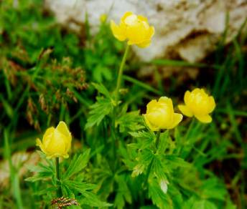
Организмы, составляющие сообщество, можно разделить на три группы: производители, потребители, разрушители.

Slide 6
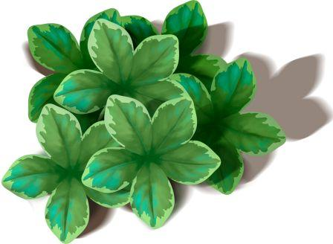
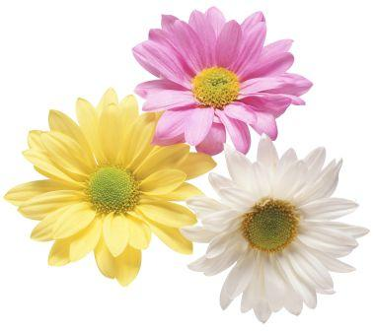
Производители – автотрофные организмы, способные производить органические вещества из неорганических, используя энергию солнечного света.

Slide 7
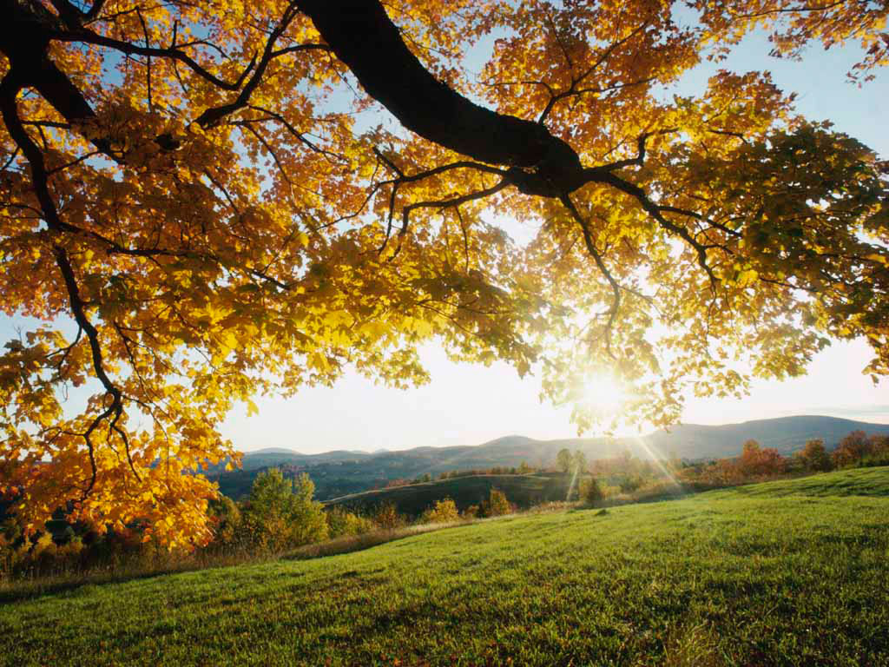
Солнце, жизнь и хлорофилл.

Slide 8
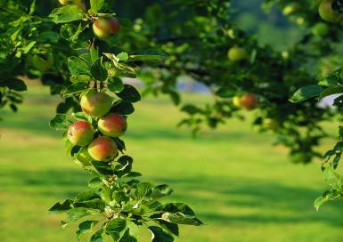
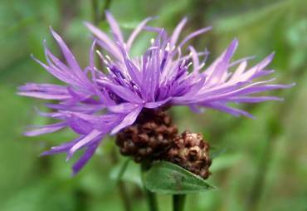
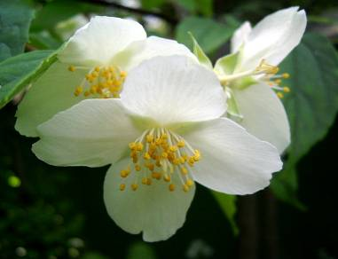
Производители

Slide 9
Зелёная лаборатория
Листья растений – своеобразная лаборатория, в которой на свету образуются органические вещества.
Это едва ли не самый замечательный процесс, происходящий на нашей планете.
Благодаря этому процессу существует все живое на Земле.

Slide 10
Фотосинтез
Ф
О
Т
О
С
И
Н
Т
Е
З
СВЕТ
КИСЛОРОД
Фотосинтез – процесс образования органических веществ из воды и углекислого газа под действием солнечного света («фото» - свет, «синтез» - образование)
ВОДА
Углекислый газ
СВЕТ

Slide 11
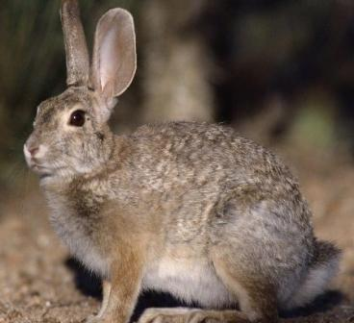
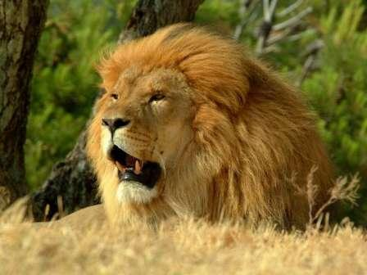
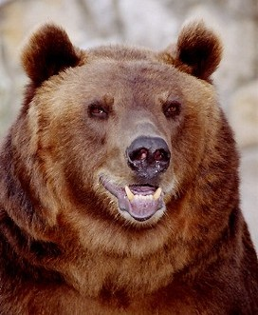
Потребители – гетеротрофные организмы, потребляющие готовые органические вещества.
Потребители бывают трех порядков:
растительноядные животные
плотоядные животные
всеядные животные

Slide 12
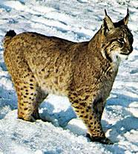
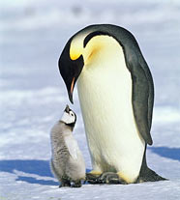
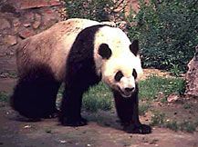
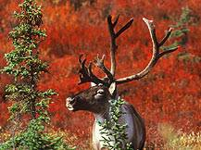
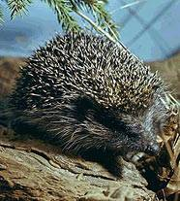
Потребители

Slide 13
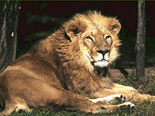
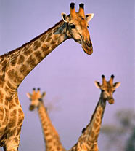
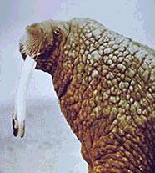
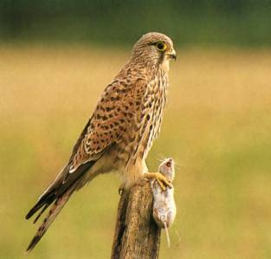
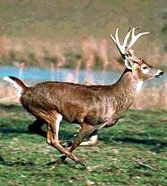
Потребители

Slide 14
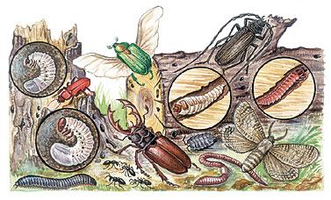
Разрушители - это сапрофиты (обычно, бактерии и грибы), питающиеся органическими остатками мёртвых растений и животных (детритом).

Slide 15
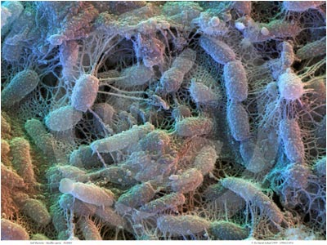
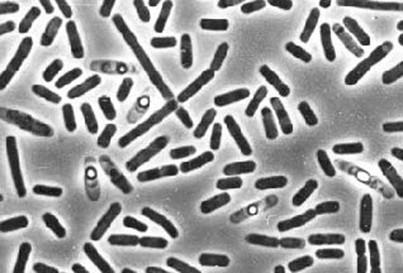
Разрушители

Slide 16
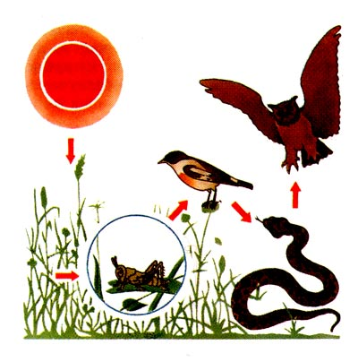
Биологический круговорот вещества в сообществе

Slide 17
Третий лишний
1. Дуб, заяц, ромашка.
2. Медведь, стрекоза, бактерия.
3. Бактерия, сыроежка, земляника.

Slide 18
Третий лишний
1. Дуб, заяц, ромашка.
2. Медведь, стрекоза, бактерия.
3. Бактерия, , земляника, сыроежка.

Slide 19
Заполните таблицу
Название организмов | Примеры
Производители
Потребители
Разрушители

Slide 20
Домашнее задание: изучить § 11, прочитать литературную страничку

Slide 22
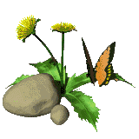
Спасибо за активную работу на уроке!
Желаю успехов в освоении наук!!!

